Slide 1
ООО “Корсофт”
УСЛУГИ ВНЕДРЕНИЯ ✸ ПОСТАВКА АППАРАТНОГО ОБЕСПЕЧЕНИЯ ✸ СОБСТВЕННЫЕ РЕШЕНИЯ

Slide 2
О компании ООО «Корсофт»
НАШИ ЗАКАЗЧИКИ
Зарубежные центры оказания госуслуг российским гражданам
Ненецкий автономный округ
Вологодская
область
Магаданская
область
Республика Башкортостан
Забайкальский край
Республика Ингушетия
Ставропольский край
Костромская область
ВНЕДРЕННЫЕ ТЕХНОЛОГИИ И ПРОДУКТЫ
Notes:
Раздел о компании:
Компания «Корсофт» с 2019 года предоставляет широкий спектр услуг обеспечивающий цифровую трансформацию организаций. Наша команда состоит из профессионалов, имеющих многолетний опыт информатизации государственных, муниципальных и коммерческих организаций. Мы предлагаем не только оборудование или технологические сервисы. Мы умеем решать задачи «под ключ», выбирая оптимальные для наших заказчиков варианты, и помогаем в разработке и реализации проектов с учетом комплексного анализа стратегии и бизнес-процессов, требований законодательства, риск-менеджмента. Это позволяет нашим заказчикам спокойно заниматься своим главным делом, переложив непрофильные для себя проблемы информатизации на наши плечи.

Slide 3
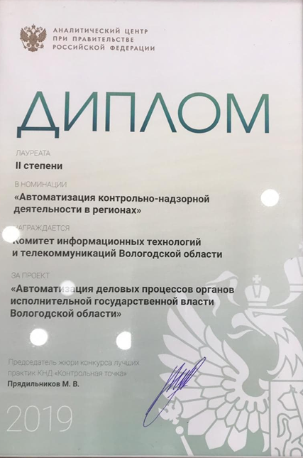
НАШИ РЕШЕНИЯ ОТМЕЧЕНЫ ГРАМОТАМИ

Slide 4
УСЛУГИ
Настройка и доработка федеральных систем
Создание ИТ инфраструктуры организации “под ключ”

Slide 5
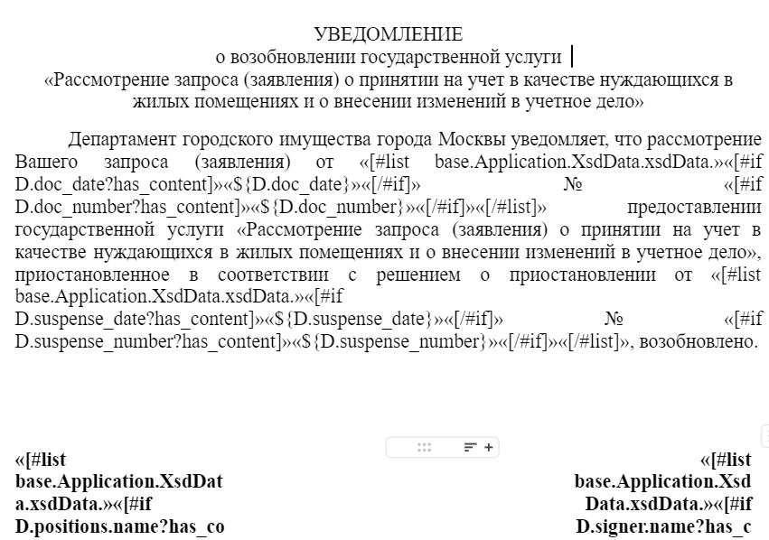
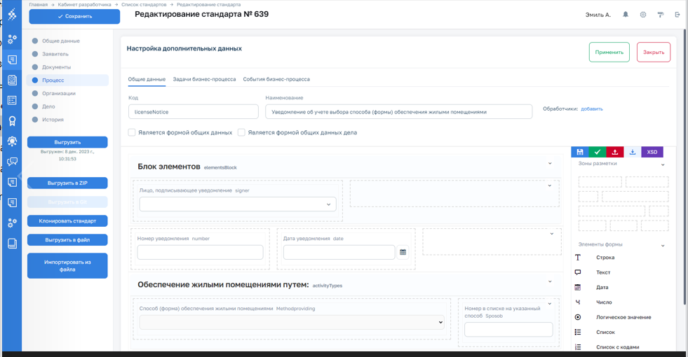
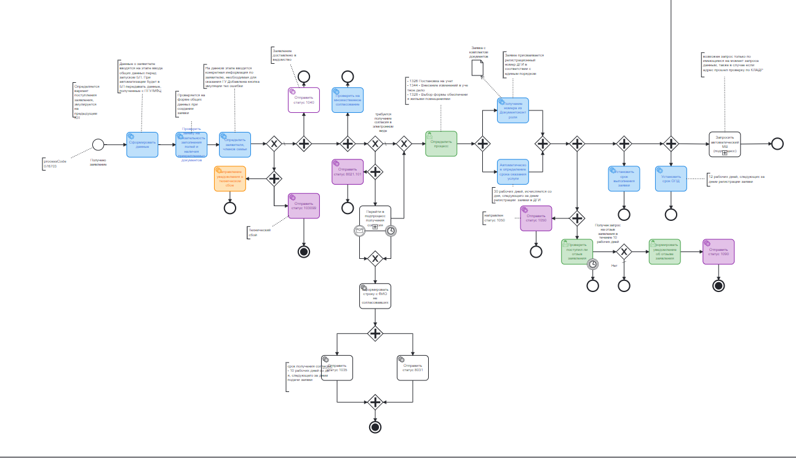
НАСТРОЙКА ГОС.УСЛУГ И ФУНКЦИЙ (ТОР КНД/ПГС)

Slide 6
ВСТРАИВАНИЕ ВО ВНУТРЕННИЕ ПРОЦЕССЫ ОРГАНИЗАЦИИ ОТЕЧЕСТВЕННОГО ПРОГРАММНОГО ОБЕСПЕЧЕНИЯ
Партнеры ведущих российских производителей офисных программных продуктов
Реализация перехода на использование российского программного обеспечения в соответствии с Приказом Минцифры России от 18.01.2023 № 21
Ведущие отечественные программные продукты, способные заменить зарубежные операционные системы (сертифицированы ФСБ и ФСТЭК) и офисные приложения
Анализ соответствия внутренних процессов и используемого программного обеспечения методическим рекомендациям Минцифры России. Экспертное заключение.
Реализация отечественного программного обеспечения с осуществлением постпродажной поддержки продукта
Внедрение. Как на вычислительных мощностях заказчика, так и используя облачные технологии

Slide 7
СОЗДАНИЕ ИТ-ИНФРАСТРУКТУРЫ ОРГАНИЗАЦИИ С ИСПОЛЬЗОВАНИЕМ СВОБОДНО-РАСПРОСТРАНЯЕМОГО ПО
*Соответствует методическим рекомендациям Минцифры России
Выстраивание высокоэффективной серверной инфраструктура на базе серверных программных продуктов на базе СРПО (Debian, СЕNTOS).
Внедрение Системы управления инфраструктурой, контроля инфраструктуры (ITSM). Виртуализация серверов, внедрение терминальных технологий
Создание собственного почтового сервера с уникальным доменным именем и интеграцией LDAP, с собственным файловым хранилищем и возможностями проводить ВКС
Создание виртуальной частной (корпоративной) сетевой инфраструктуры с возможностью шифрования информация.
Файловое хранилище на основе FTP с гибкой системой разграничения доступа и возможностью автоочистки по заданным параметрам
Создание виртуальной корпоративной автоматической телефонной станции (виртуальная IP АТС) с возможности масштабирования и подключения аналоговых линий и сотовых операторов, с детальной системой биллинга.

Slide 8
АППАРАТНОЕ ОБЕСПЕЧЕНИЕ
Поставка и развертывание серверного оборудования.
Партнеры ведущих российских производителей серверного оборудования и систем хранения данных.
Экспертиза.
Внедрение.
Ввод в эксплуатацию.

Slide 9
СОБСТВЕННЫЕ РЕШЕНИЯ
Стратегическое управление на основе данных (аналитическая система)
Управление проектами и процессами
Учет и содержание объектов городского хозяйства
Управление потреблением коммунальных ресурсов
Сигнальная сеть мониторинга параметров окружающей среды
RPA в КНД
(эмуляция действий пользователя)
системы дистанционного обучения с игровыми формами

Slide 10
СТРАТЕГИЧЕСКОЕ УПРАВЛЕНИЕ НА ОСНОВЕ ДАННЫХ
(НА ПРИМЕРЕ УПРАВЛЕНИЯ ГОРОДОМ)
Контроль качества выполнения работ по заданиям в сфере ЖКХ должно привести к снижению затрат на 10-15%
Уменьшению времени необходимому для принятия управленческих решений с учетом подготовки данных на 25%
Ведение селекторов по мероприятиям ЖКХ
Погодные условия
Отчеты по нарушениям и сезонным мероприятиям
Единый реестр заданий и контроль их выполнения
Сбор данных: по мероприятиям и отчетам о подготовке к осенне-зимнему сезону, показателей энергопотребления
Выполнение государственных и инвестиционных программ предприятиями и организациями КГХ
Выполнение программ инженерных, ресурсоснабжающих организаций
Сопоставление субсидий выделяемых на оплату коммунальных услуг с непогашенной задолженностью
Показатели финансовой информации по комплексу городского хозяйства
АРМ для сбора информации: аппарат, подведы, ОИВы, организации ЖГХ
Контроль затянутых (просроченных) нарушений и очагов напряжения
Учета заданий техники ЖКХ по выявленным нарушениям
Контроль объектов по вывозу мусора
Оценка жителями услуг ЖКХ (цифровая обратная связь)
Контроль выполнения ПЭиР ОИВами, подведами, организациями ЖГХ

Slide 11
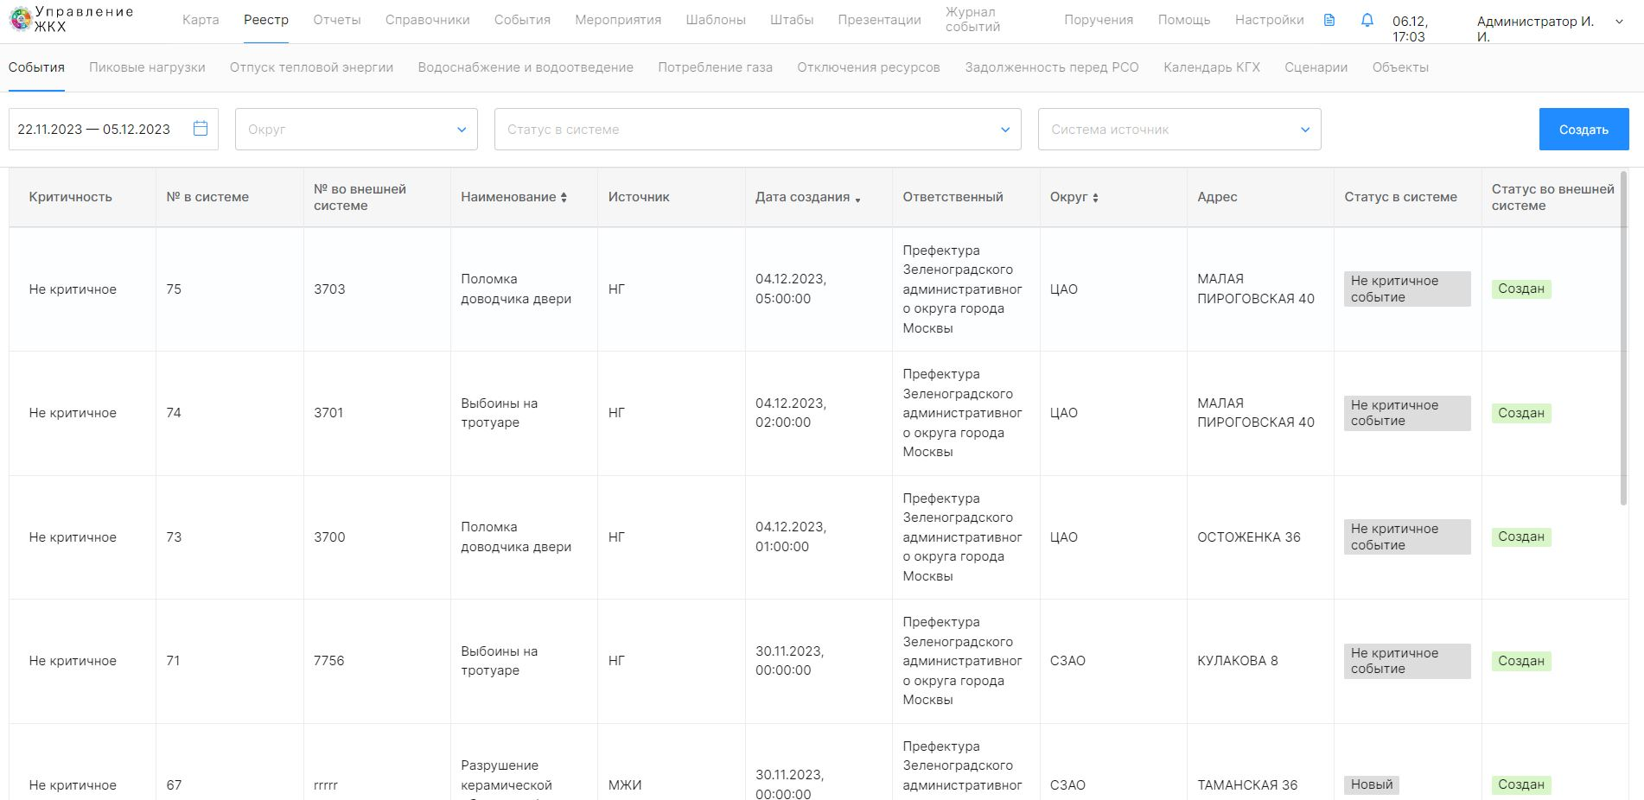
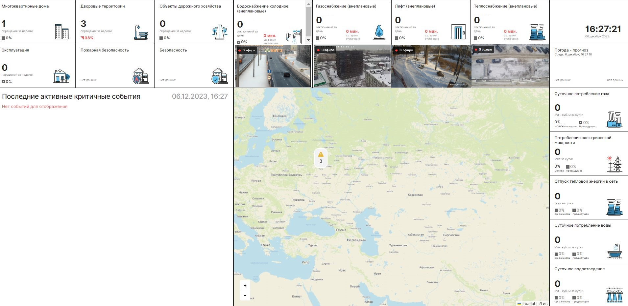
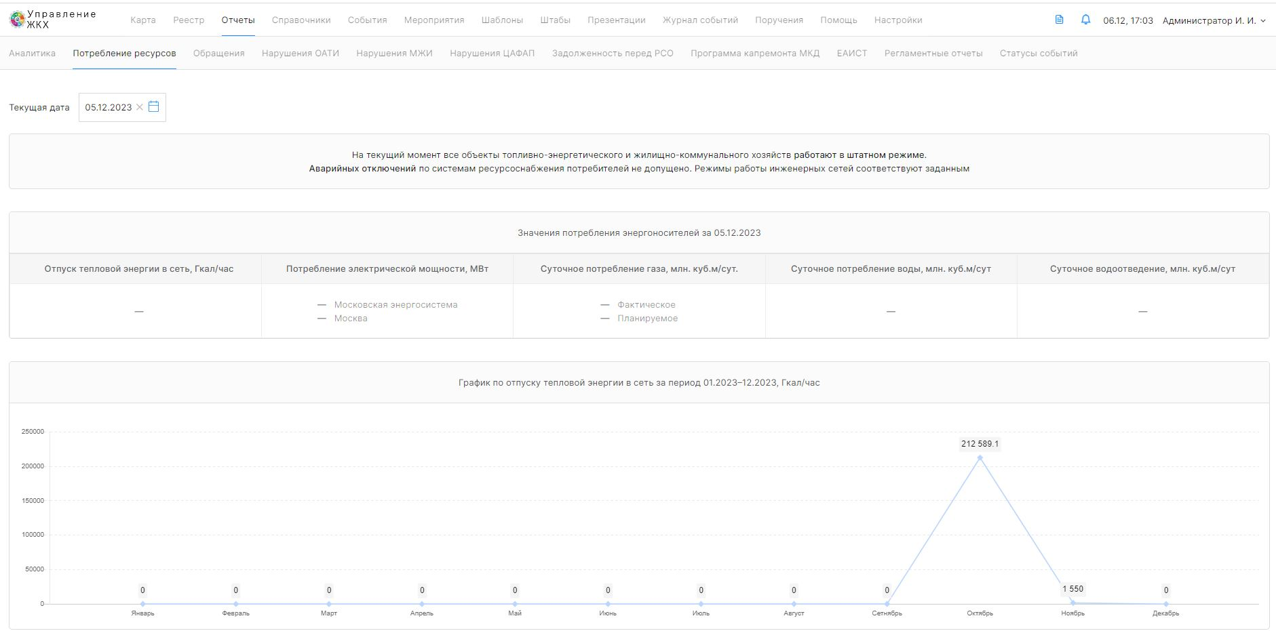
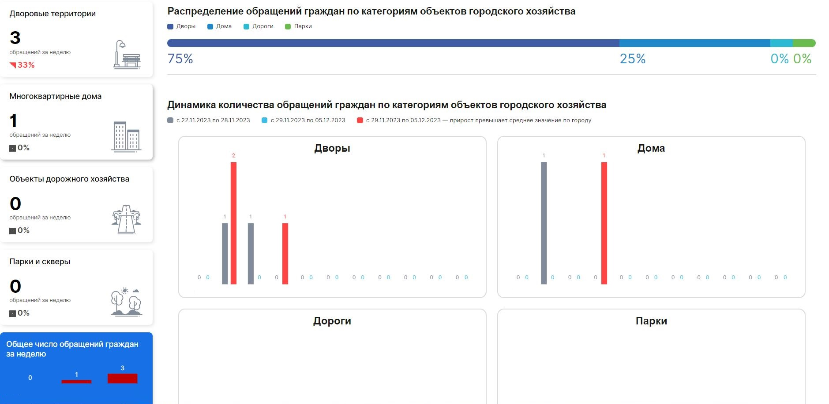
ПРИМЕРЫ ПОЛЬЗОВАТЕЛЬСКИХ ИНТЕРФЕЙСОВ СИСТЕМЫ

Slide 12
УПРАВЛЕНИЕ ПРОЕКТАМИ И ПРОЦЕССАМИ
Брендирование
Контроль
Разработка целей
4
Управление совещаниями
Дашбоард и аналитика
Формирование показателей
Паспортизация проектов и программ проектов
1
3
Выполнение
Планирование
Управление задачами и поручениями
Интеграция с ЭДО
Хранение документов
Календарь мероприятий
Тематические обсуждения
Календарное
Ресурсное
Бюджетное
2

Slide 13
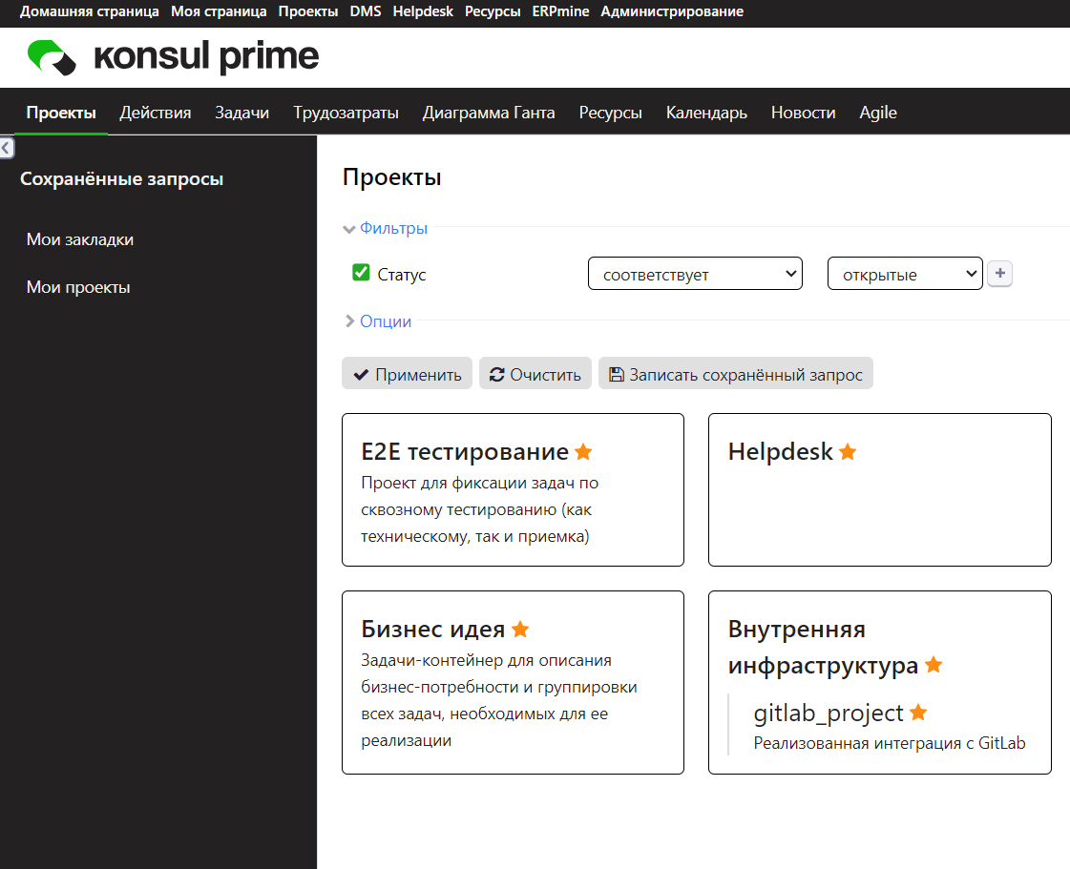
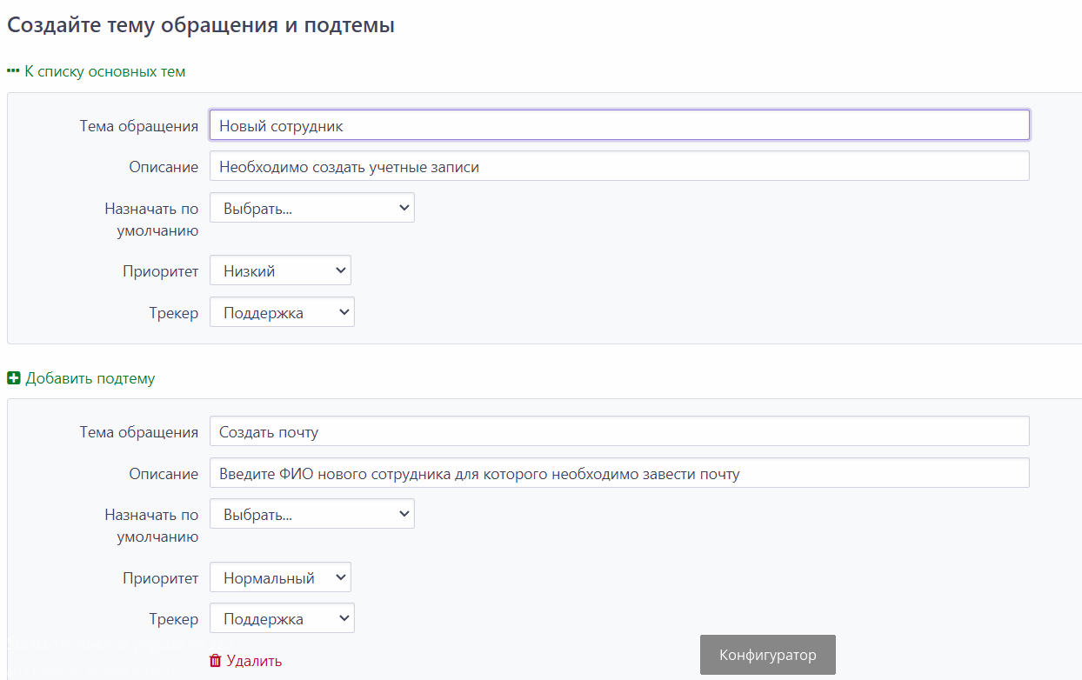
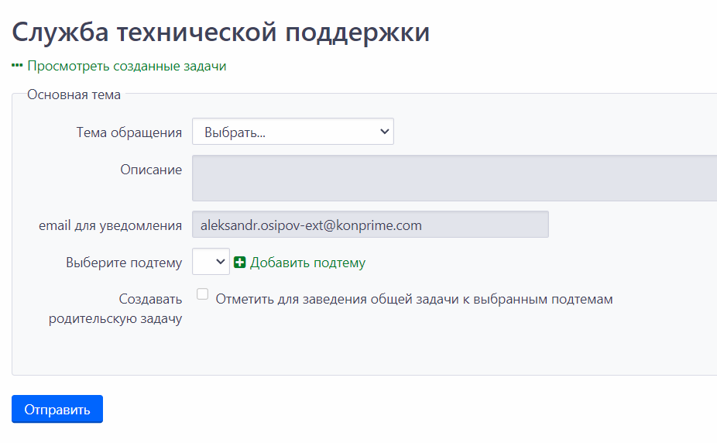
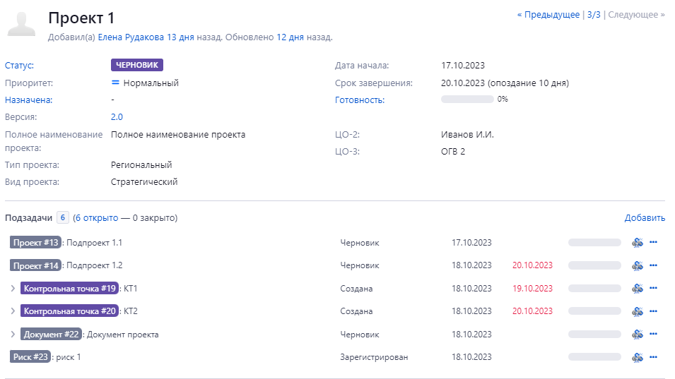
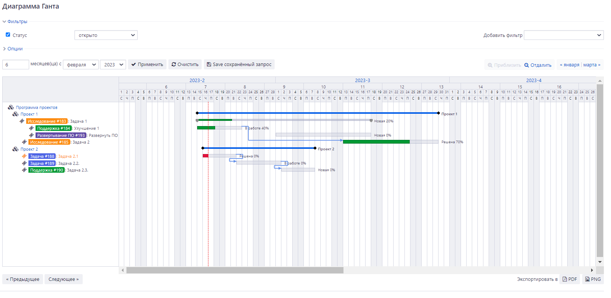
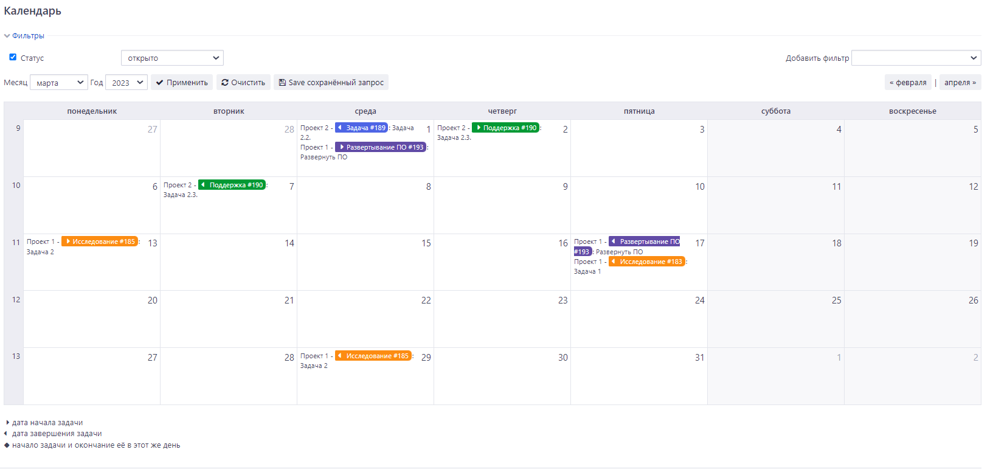
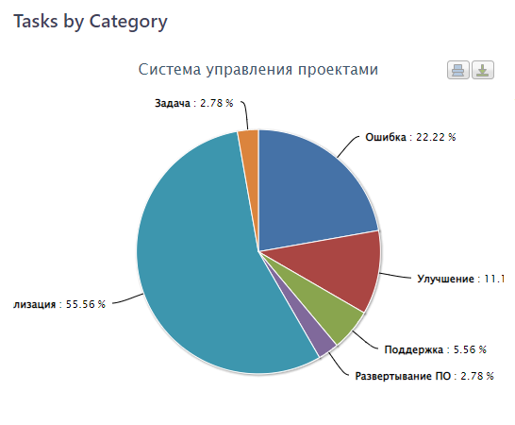
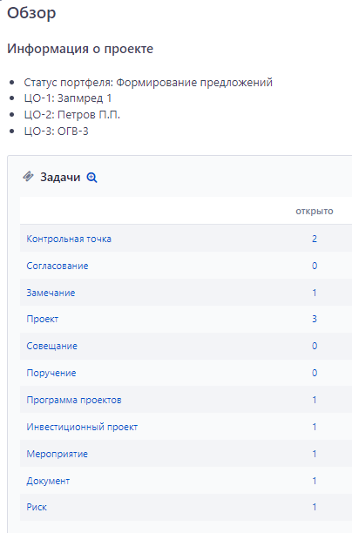
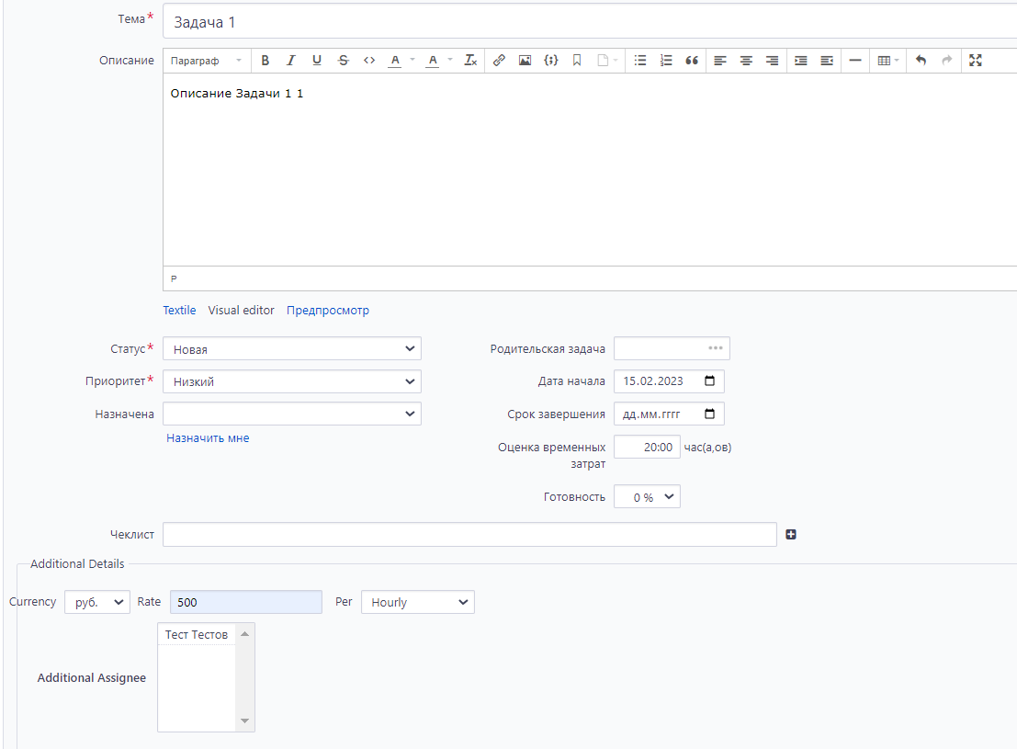
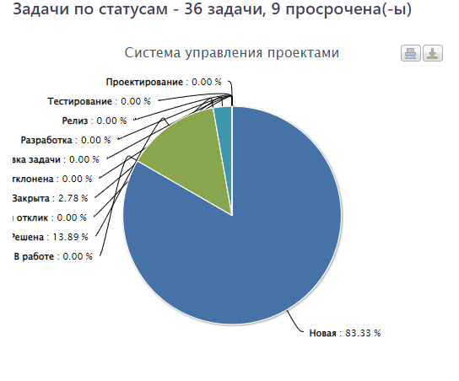
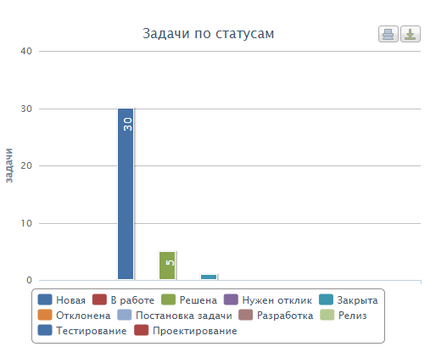
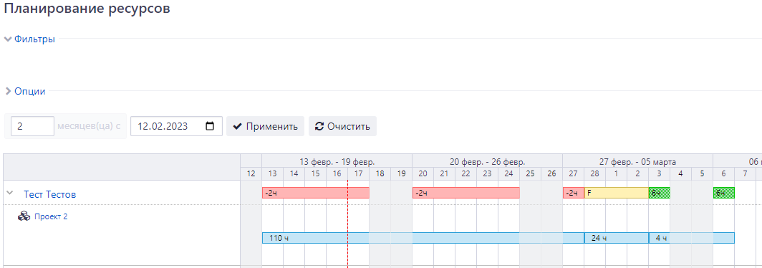
ПРИМЕРЫ ПОЛЬЗОВАТЕЛЬСКИХ ИНТЕРФЕЙСОВ СИСТЕМЫ

Slide 14
УПРАВЛЕНИЕ ПОТРЕБЛЕНИЕМ КОММУНАЛЬНЫХ РЕСУРСОВ
25% экономии бюджета за счет сокращения расходов и трудозатрат на съем показаний с приборов учета
> 15 % Увеличение качества поставки отопления
Функционал коммерческого учета ресурсов
Дистанционный диспетчерский контроль ресурсов фиксация нарушений со стороны РСО и УК
Паспортный и инвентарный учет оборудования
Планирования технического обслуживания и ремонта оборудования
Оценка расхождений показаний с приборов учета
Расчет данных при неисправности приборов учета
Ведения плановых отключений ресурсов
Отображение мгновенных значений, статусы нарядов и их исполнение, автоматическое обновление мобильного приложения «Ремонтник»
Имущественный учет приборов учета и контроллеров
Формирование часовой и суточной ведомостей
Мониторинг поставки ресурсов и выявление отклонений
Контроль работоспособности оборудования
Подписание ЭП ведомостей показаний тепловой энергии и горячей воды
Ведения договорных параметров ресурсов
Бизнесу
Власти

Slide 15
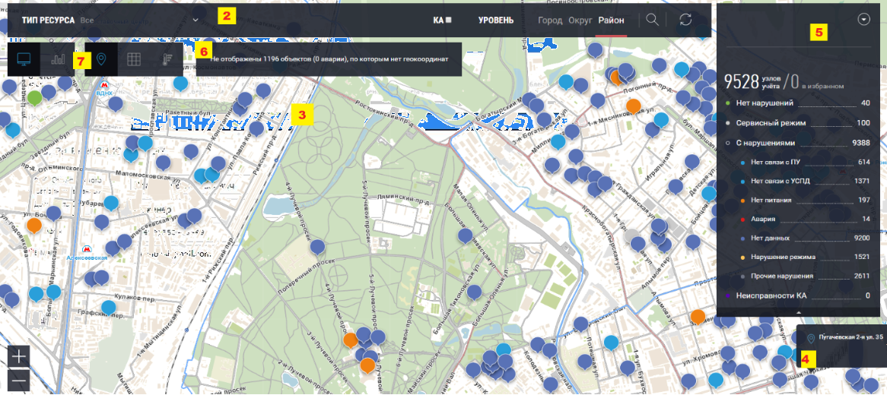
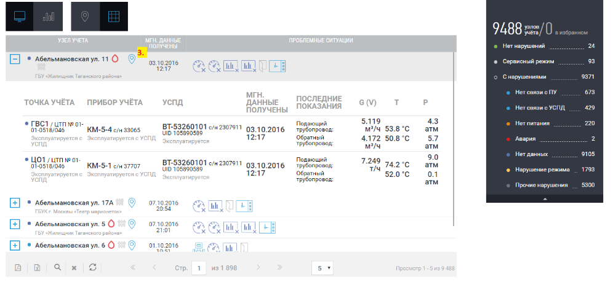
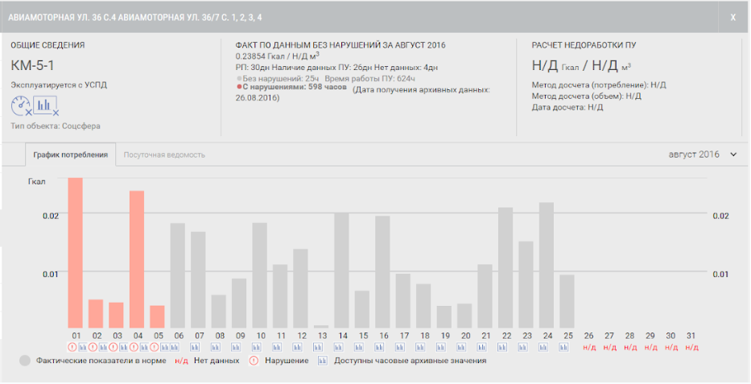
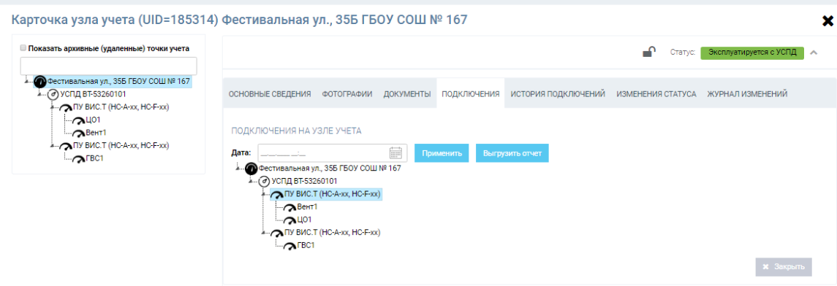
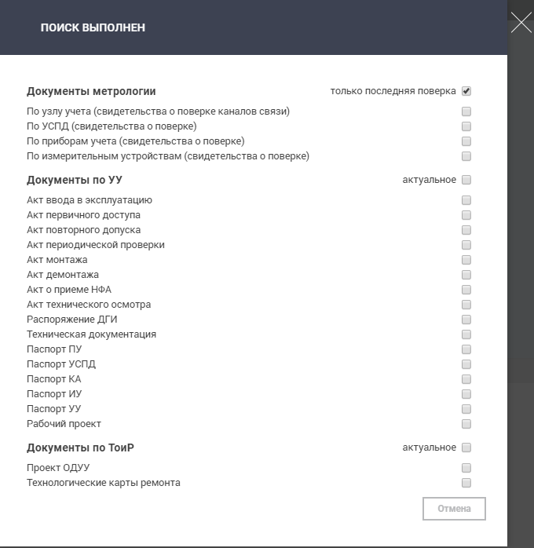
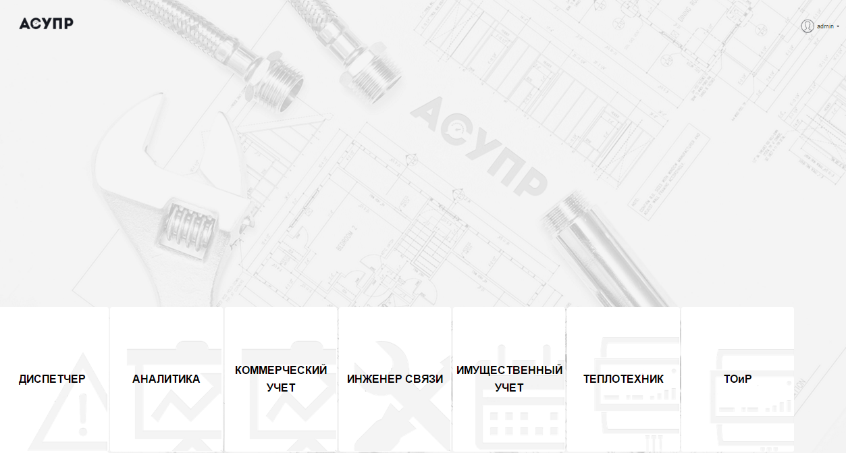
ПРИМЕРЫ ПОЛЬЗОВАТЕЛЬСКИХ ИНТЕРФЕЙСОВ СИСТЕМЫ

Slide 16
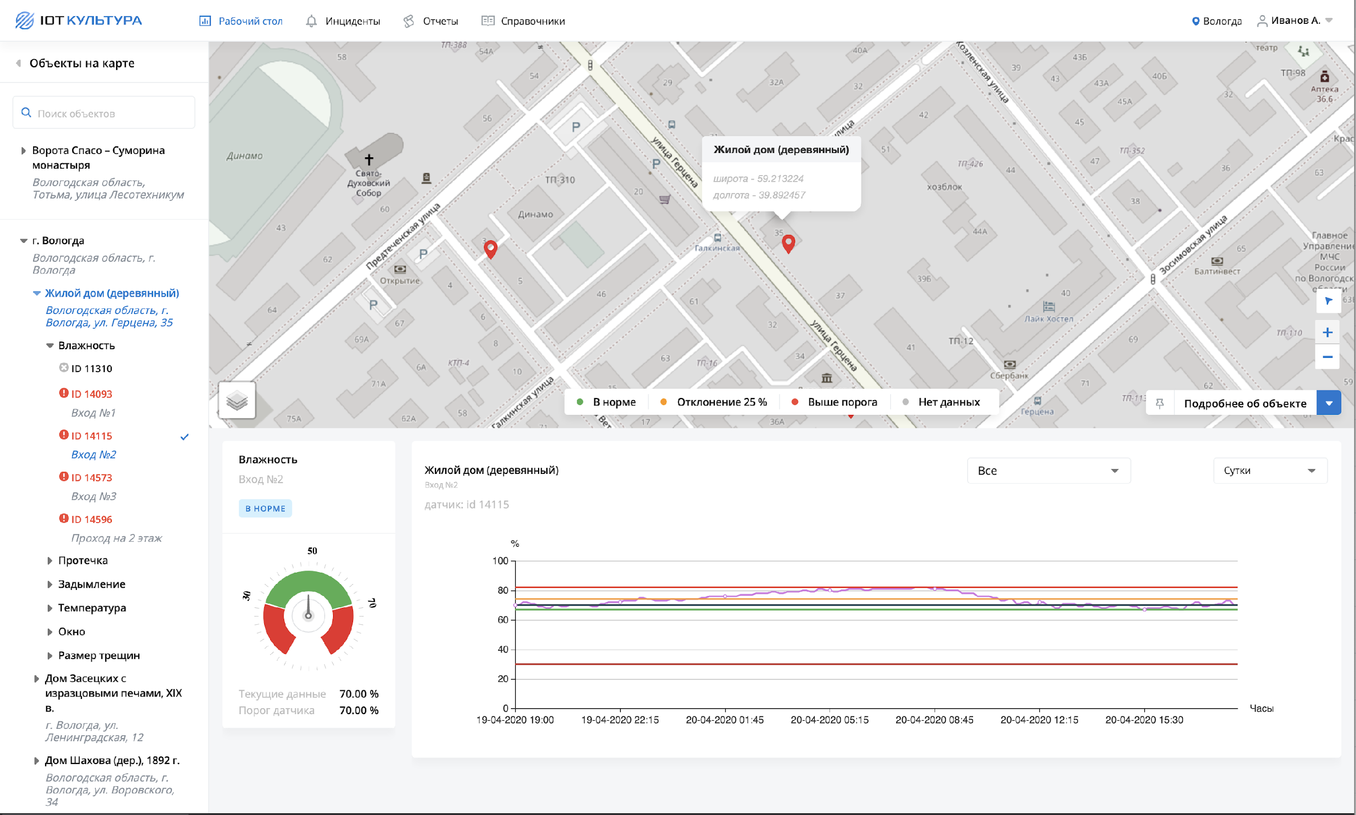
СИГНАЛЬНАЯ СЕТЬ МОНИТОРИНГА ПАРАМЕТРОВ ОКРУЖАЮЩЕЙ СРЕДЫ
Мониторируемые параметры объектов:
Функциональные возможности:
температура воздуха
влажность воздуха
факт задымления
факт протечек
раскрытие трещин на фасаде
Постоянный дистанционный мониторинг параметров (сигналы от датчиков)
Иерархическая структура объектов
Контроль пороговых значений (гибкая настройка порогов)
Контроль аномалий
Обработка событий и выявление инцидентов
Дэшборд и отчеты
Ситуация
Регулярные отклонения фиксируются системой
Проведение внеплановой проверки
Рано утром понижается температура
и повышается влажность
Аналитик добавляет порог
При проведении ежедневной уборки открываются
окна
Протечка фиксируется сразу
Проведение внеплановой проверки
Прорыв радиатора отопления
Обнаружение протечки и повышения уровня влажности
Выработка рекомендаций и своевременный контроль ликвидации

Slide 17
Эмуляция действий пользователя по внесению однотипных данных в различные информационные системы
Окупаемость решения 1 год
20 чел/мин – на ввод данных в одну систему
*
Не менее 3-х ИС используют одинаковые данные
ТОР КНД
ЕРВК
ЕРКНМ
ГИС ЖКХ
Федеральный уровень
- Виды контроля, ОТ
- Проверки
- Админ. нарушения
- Профилактика
- Здания, УК
- Виды контроля, ОТ
- Проверки
- Админ. нарушения
- Профилактика
- - Здания, УК
- Проверки
- Админ. нарушения
- Здания,
- Управляющие
компании
В среднем вносится:
- Виды контроля
200 управляющих компаний в год
*
*
5000 проверок в год
=
Здания, сооружения
*
2 500 административных
правонарушений в год
Региональный уровень
Гос. и муниципальные услуги
Единый центр начисления и учета платежей
за ЖКХ
Капитальный ремонт МКД
Управляющие компании
3 человека могли бы выполнять более сложную работу
Учет зданий
и
сооружений
Единая диспетчерская служба
Здания, сооружения
Муниципальный уровень
Сметы на содержание ОМСУ
Тарифы на ком.услуги
Управляющие компании

Slide 18
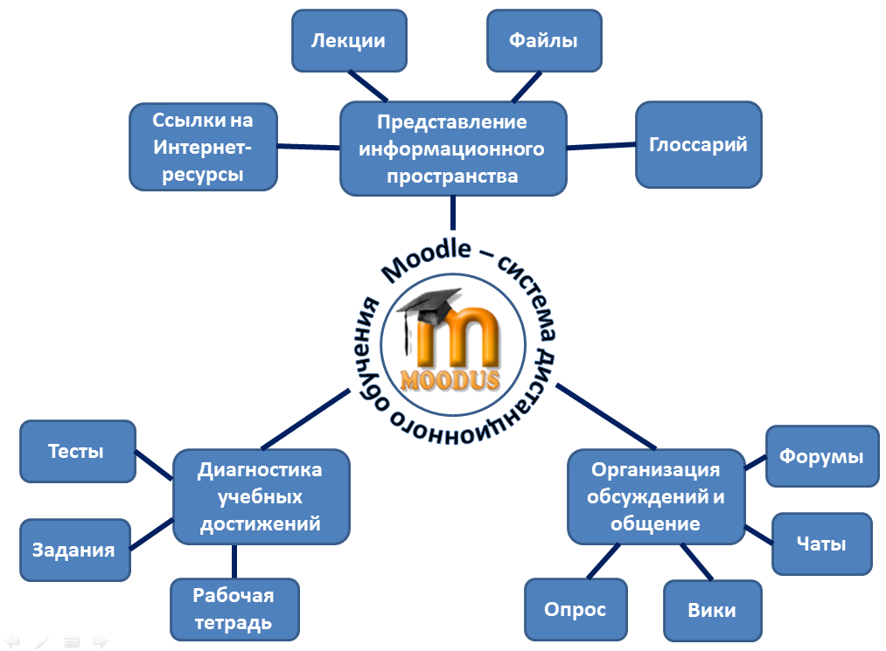
Система дистанционного обучения – лучший инструмент освоения новых должностных обязанностей
Игровой симулятор, как инструмент итоговой проверки знаний

Slide 19
Спасибо за внимание!
ООО «КОРСОФТ» ИНН:7743306062, КПП:774301001
117133, город Москва, БЦ «Лейпциг»,
ул. Академика Варги, д.8, к.1, этаж 4, офис 428
тел. +7(921)230-13-81,
+7(499)130-91-07
e-mail: sales@core-soft.ru

